Slide 1
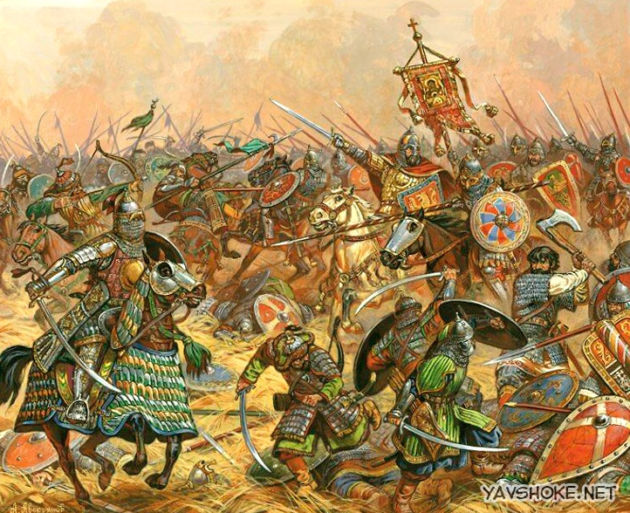
Определите тему урока
Материал к занятию по повторению

Slide 2
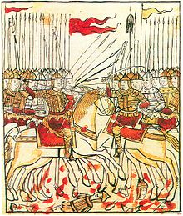
Для русских нет достойней клятвы,
Чем память битвы у Непрядвы,
Там даже Дона берега
Нам помогли разбить врага.
В. Марахин (2015)

Slide 3
Напишите словарный диктант сверьте с эталоном!
Тысячелетие, мощь, совершенный, патриотизм, Куликовская битва, Дмитрий Донской, сражение, монголо-татарское иго, дни воинской славы, победа.

Slide 4

Новое слово
Патриот – человек, любящий свою Родину.

Slide 5
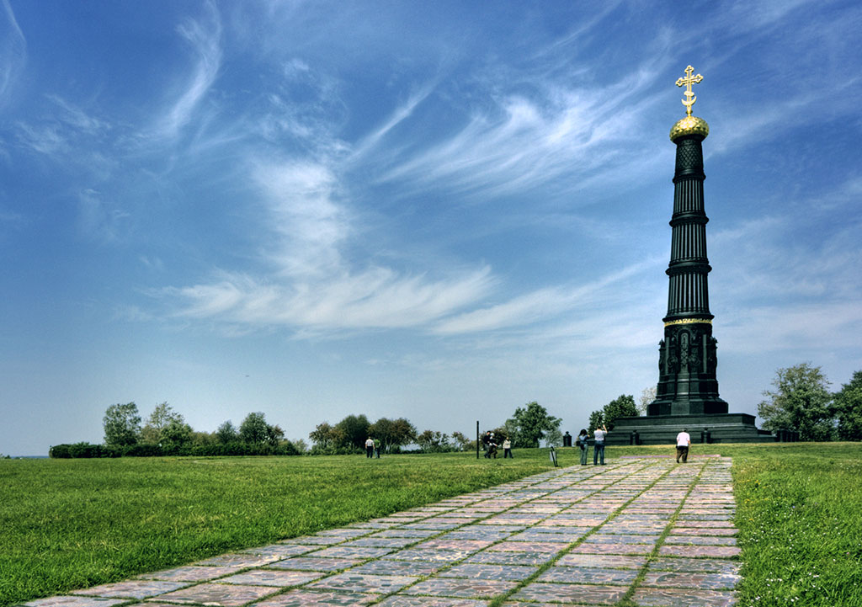
Запишите предложения. Выполните задания.
1. Опять над полем Куликовым
Взошла и расточилась мгла,
И, словно облаком суровым,
Грядущий день заволокла.
2. Доспех тяжел, как перед боем.
Теперь твой час настал.- Молись!

Slide 6
Выполите задания
Подчеркните грамматические основы предложений.
Какие это предложения по наличию грамматических основ?
Дайте определение, какое предложение называется простым?

Slide 7
Вот вы и подсказали тему сегодняшнего урока. Какая она?
Простое предложение и его грамматическая основа.

Slide 8
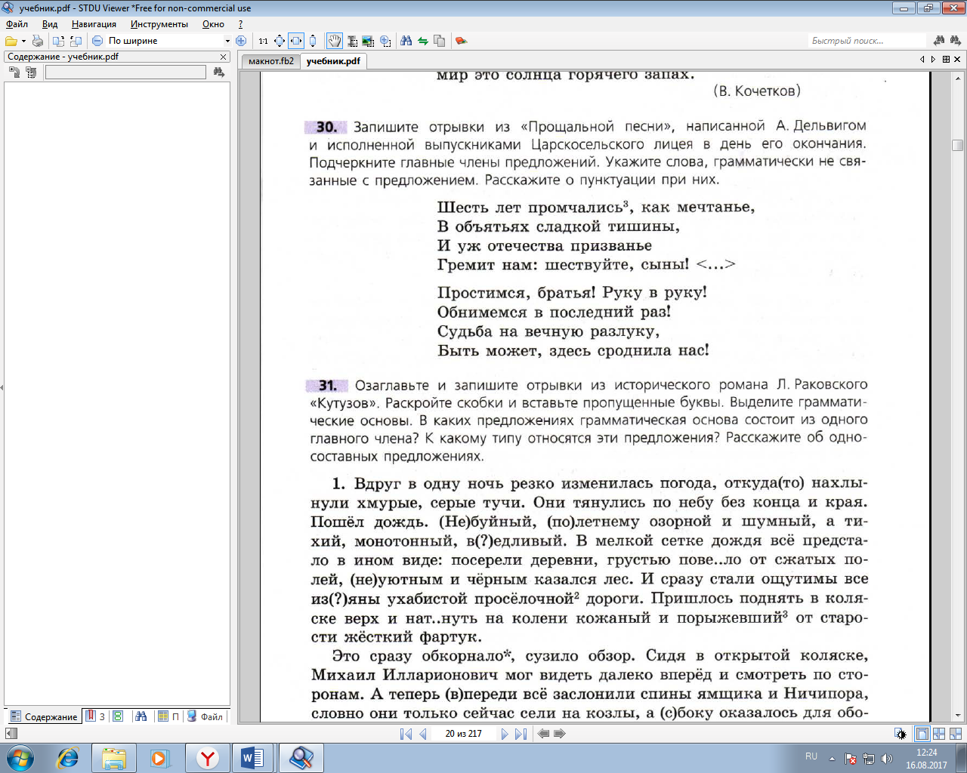
Выполните упражнение 30

Slide 9
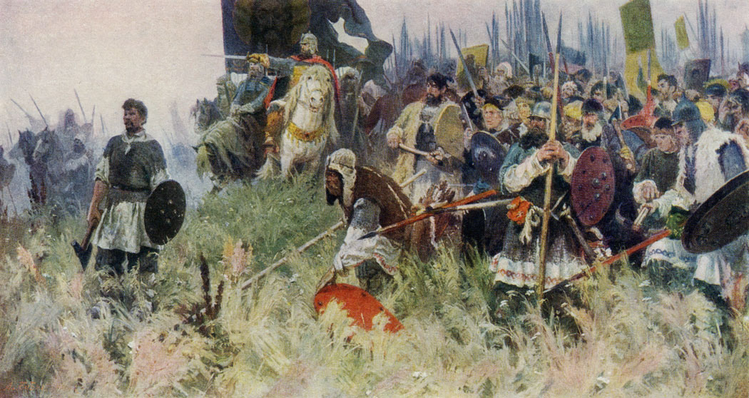
      Выполните синтаксический разбор предложения.
Сверьте с эталоном!
Куликовская битва стала первой большой победой русских войск над ордынцами, упрочив положение Москвы как центра объединения Руси.
Куликовская битва стала первой большой победой русских войск над ордынцами, упрочив положение Москвы как центра объединения Руси.

Slide 10
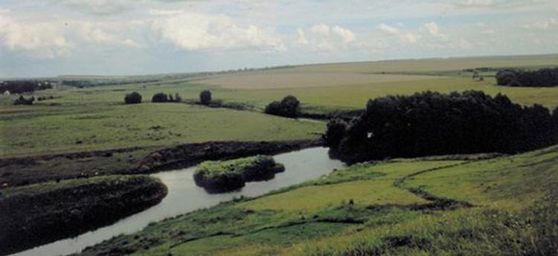
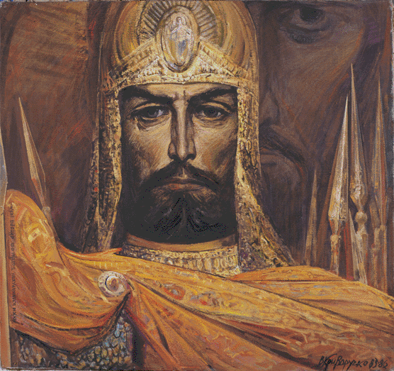
Запишите под диктовку текст

Slide 11
Составьте синквейн
ПОВТОРЕНИЕ
НУЖНОЕ, НЕОБХОДИМОЕ
СИСТЕМАТИЗИРУЕТ, ДОПОЛНЯЕТ, ЗАКРЕПЛЯЕТ
ПРОСТОЕ ПРЕДЛОЖЕНИЕ СОДЕРЖИТ ОДНУ ГРАММАТИЧЕСКУЮ ОСНОВУ.
ПРОСТОЕ ПРЕДЛОЖЕНИЕ

Slide 12
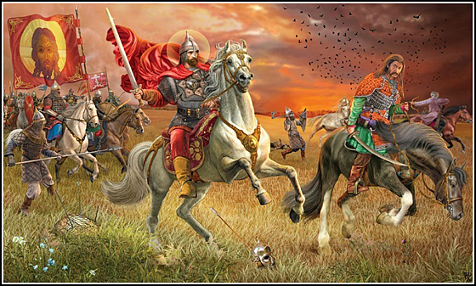
Домашнее задание
Решите тестовые задания к тексту В. Лебедева.

